Slide 1

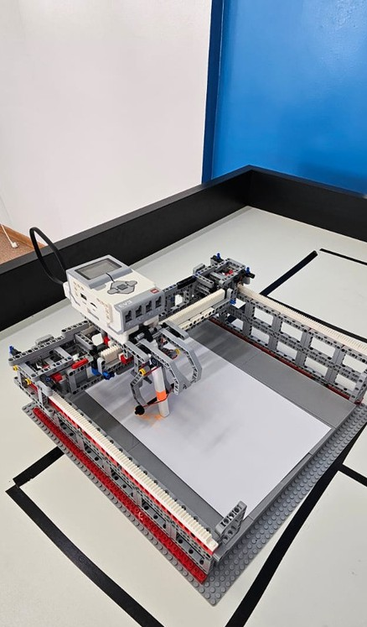
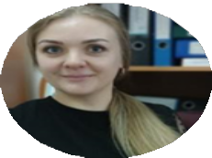
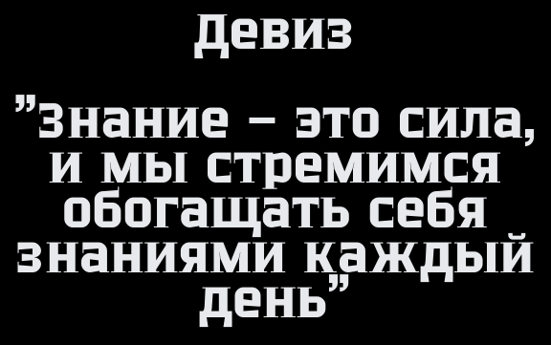
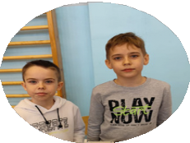
Установка
гидроабразивной
Образовательная организация
Цель проекта
Разработать концепцию модели автоматизированного производства оборудования гидроабразивной резки. В ходе работы мы поставили следующие задачи:
резки
МБОУ «СОШ № 116 г. Челябинска» СП Центр цифрового образования детей
«IT-куб»
Макет проекта
Команда
"Metro"
НАША КОМАНДА
Тренер
Зеленая Анна Владимировна
Участники команды
Сахно Илья Синяев Тимофей

Slide 2

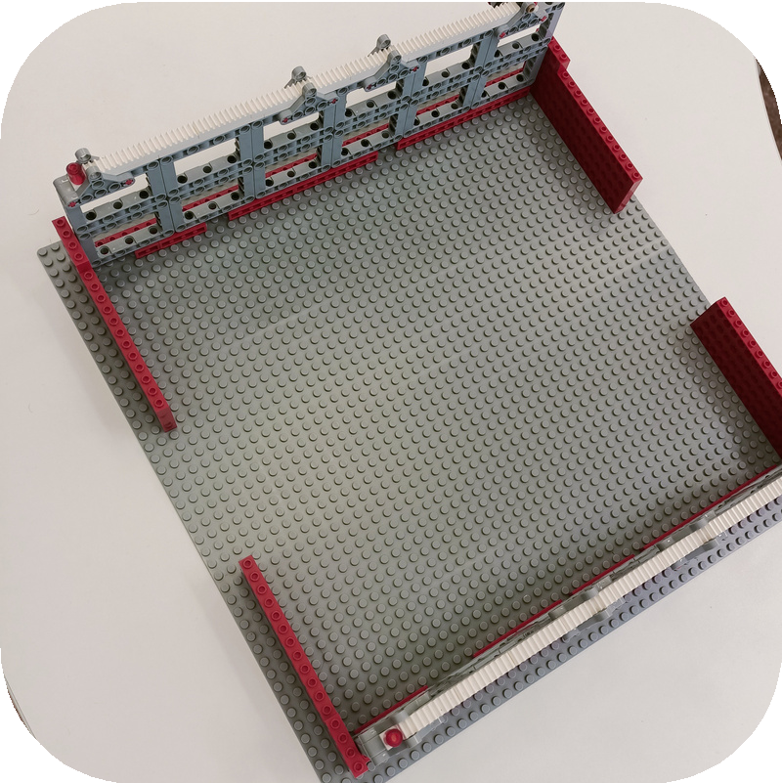
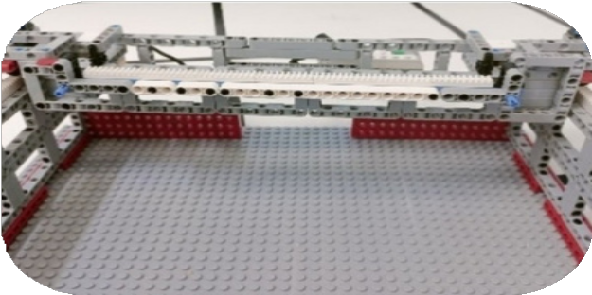
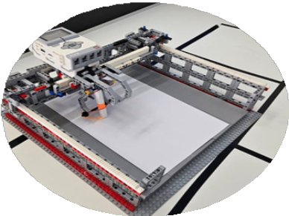
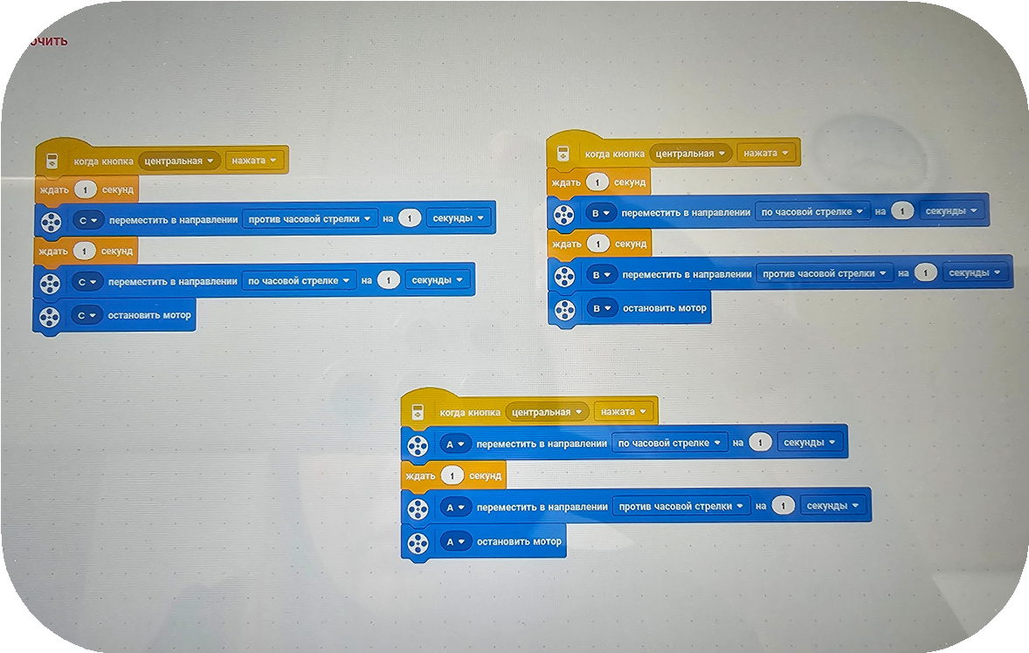
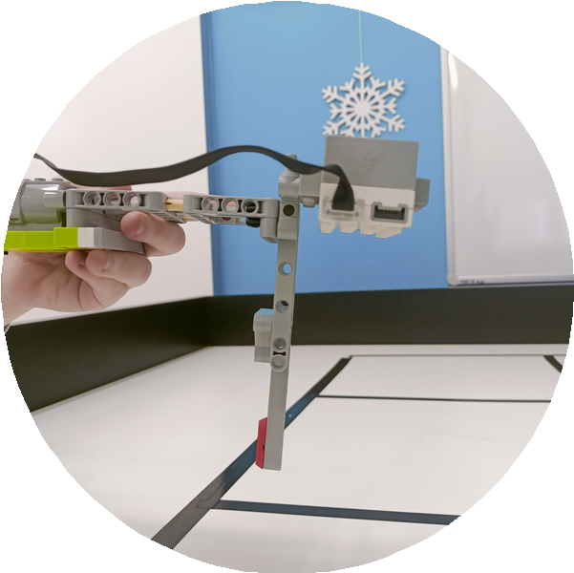
Технологическая карта
ЗАДАЧИ ПРОЕКТА
Профессиональное просвещение учащихся через погружение в профессиональную среду;
Знакомство учащихся с реальными производственными процессами на производстве;
Привлечь учащихся к решению значимых для предприятия проблем;
Разработка и программирование алгоритма работы оборудования модели роботизированного участка резки;
Осповапnе о6орудовапnя для гnдроа6расnвпой рескn
Портал с поперечпымn паправляющnмn
Провести тестовые запуски основных технологических блоков модели, скорректировав программу и конструкцию оборудования, в случае необходимости;
Развить у членов команды познавательные способности, пространственное воображение;
Изучить необходимые производственные блоки технологического комплекса для изготовления оборудования;
Воспитание уважительного отношения к людям труда, интерес рабочим и инженерным
Каретка
Программпая часть
профессиям.

